Slide 1
Урок - 3 ( V а ) \1у24н\ №93.
ТЕМА: \Т.30 \ РАДИОАКТИВНОСТЬ. α-,β-, γ- ИЗЛУЧЕНИЯ.
ЦЕЛИ:
Изучить историю открытия радиоактивности.
Доказать, что при радиоактивности происходит распад ядра атома.
Изучить природу α-,β-, γ- излучений.
Изучить правила смещения и закон радиоактивного распада.
ЗАДАЧИ:
ТИП УРОКА:
ВИД УРОКА:
ДЕМОНСТРАЦИИ:
1. к.фр. «Открытие естественной радиоактивности».
ХОД УРОКА:
Консультация по задачам гр.5 Эвристическая беседа по теме №30 с демонстрациями и заполнением справочника № 5. Повторение темы по опорному конспекту с акцентированием сложных мест. Первичная обратная связь по вопросам стр.193, 195,197. Решение задач упр.10 (2, 3, ) стр.221. | 5м 20м 10м 5м 5м
Д.З. т.30 ($ $ 77 - 80 ). | 50м

Slide 2
Что же такое радиоактивность?
И причём здесь радио?

Slide 3
Домашнее задание.
Тема № 30
§§ 80,81,82,83
Гр, бр№4
1511
1512
1513
1514
1517
р/а

Slide 4
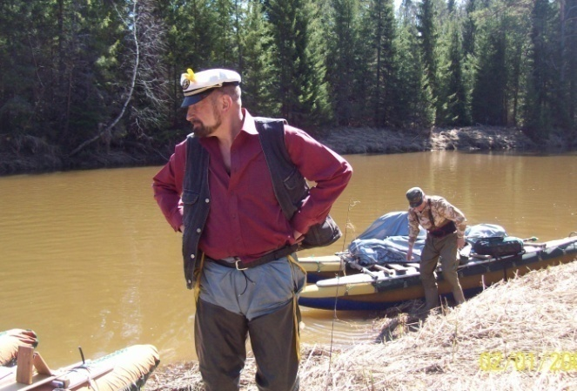
Физика 9
Тема №9-23
Строение атома
постулаты
Бора
Физика от физика, стр. 57

Slide 5
ТЭЭ
Ф/эфф
кекс…
Томсон
ядро большой массы
Резерфорд 1906
- золото 0,001 мм
q_{ЯДРА} = Ne ⇒
q_{АТОМА}= 0
- одна из 2000 отразилась
атом пуст…
(1см – 1км)
ускоренно → излучать
???

Slide 6
постулаты БОРА 1903
1.В стационарных (Е_{n}) не изл.
2.Изл. при переходе
-0,85
4
3
-1,51
2
-3,4
Е₁
ν_{изл}= ν_{погл} ЗСЭ
E_{n} =
n²
10,2
Е₁
Е₁
Е_{к} - Е_{n}= hν
hν=
-
k²
n²
-13,6
основной
ПОГЛОЩЕНИЕ
1

Slide 7
Физика
Тема №9-23
радиоактивность
закон
радиоактивного распада
Физика от физика, стр.57

Slide 8
Беккерель 1896
Крест… лучи…
Ионизируют ⇒ разряжают…
От кол-ва U
От хим. соед.
Св-во
Ядра атома
Пьер и Мария Кюри
( ТОРИЙ, ПОЛОНИЙ, РАДИЙ)
все с N > 83 р/а
Открытие р/а 8 мин

Slide 9
Резерфорд
α γ β
ионизируют α > β > γ
проникают α < β < γ
S
бумага, Al, Pb
γ - на рентген. ЭЛ.МАГН
β - e с различными v
α - ⇒ q/m
электроскоп → q₀
счетчик → N
спектр →
ядра гелия

Slide 10
На р/а
1. t⁰ p хим. состав
2. МНОГО энерг.
3. «Алхимия»
Р/а =
=Δ ЯДРА
(Радон…Резерфорд…Содди…)
правила смещения
M
M - 4
B
A
А_{z} B_{z-2}
α
C_{z} D_{z+1}
C
D
β

Slide 11
m,активность
Резерфорд
активность↓ в 2 раза
за Т(полураспада)
80
40
N_{ост}=N_{о}2^{-t/T}
20
t
T
N₀
2T
N₀
3T
N₀
N₀
N₀
N_{ост}=
1
2
4
2³
2^{n}
U - 4,5 млрд.
Ra – 1600 лет
- секунды
С - 5700лет
Статистические
- несчастный случай (не стареют)
- для МНОГО…
N_{ост}=N_{о}2^{-t/T}

Slide 12
1. Какая доля радиоактивных атомов распадается через интервал времени, равный двум периодам полураспада?
В результате одинакового числа ядерных расщеплений получены два р/а препарата с периодами 1мин. и 1 секунда. Какой из препаратов дает более интенсивное излучение?
Можно ли рентгеновские лучи в дефектоскопии заменить гамма-лучами?

Slide 13
Ньютон "дисперсия"
(белый = сложный )
кожзгсф
белый = сложный
n_{ф} > n_{кр}
с
Цвета тел
n_{кр}=
v_{кр}
Красный галстук -
v_{к} >v_{ф} (в среде)
с
зелёный -
n_{ф}=
v_{ф}
Чёрный – поглощает все…
в вакууме v_{к} =v_{ф} = с
растения зеленые!?

Slide 14
(Радуга образуется вследствие полного отражения и дисперсии лучей в дождевых каплях. При этом
лучи рассеиваются наиболее интенсивно в
направлении, образующем 42° с направлением
солнечных лучей. .....
Т.е. солнце находится сзади…
3. Почему радуга имеет форму дуги?

Slide 15
1. Какую среду называют
диспергирующей?
2. Будет ли происходить дисперсия света при прохождении через вакуум?
7. Длина волны красного цвета в воде равна длине зеленого в вакууме. Какой цвет увидит человек в воде, если она освещена красным светом?
8. Почему грязный снег быстрее тает?
9. Почему зрачок кажется черным?
10. Почему не видно лица человека закрытого частой сеткой, а он сам все видит?

Slide 16
19-1. Почему радуга имеет форму дуги? (Радуга образуется вследствие полного отражения и дисперсии лучей в дождевых каплях. При этом
лучи рассеиваются наиболее интенсивно в
направлении, образующем 42° с направлением
солнечных лучей. .....
2. Можно ли увидеть радугу в
полдень в июне у нас на Урале?(Нельзя)
3. Можно ли оказаться у одного края радуги? (Нельзя)
4. Когда радуга выше в 16 или 17 часов ? (В 17 ч.)

